Slide 1
Трёхмерная графика или 3D
Подготовили:
Астапкина Екатерина и Качанова Анастасия(ПОИТ 4)

Slide 2
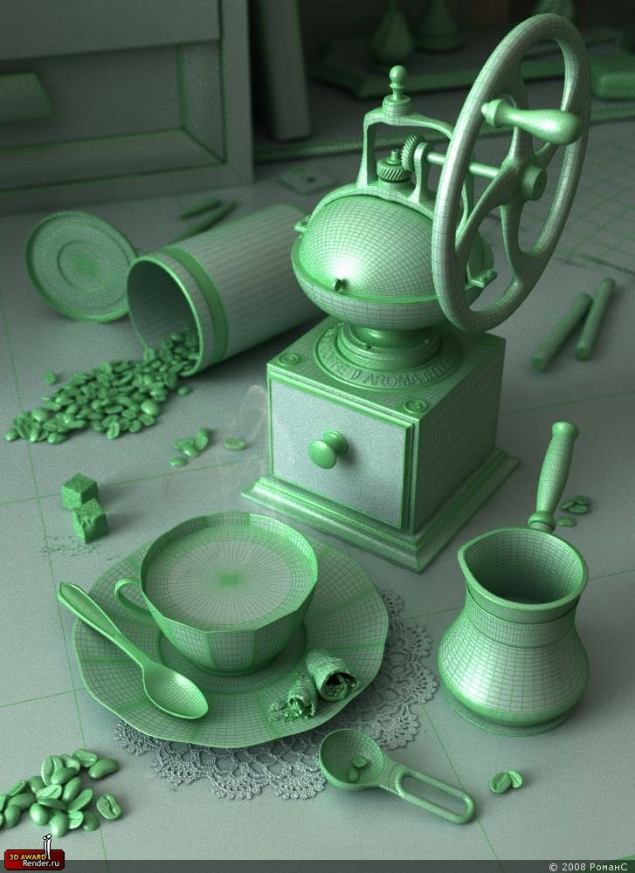
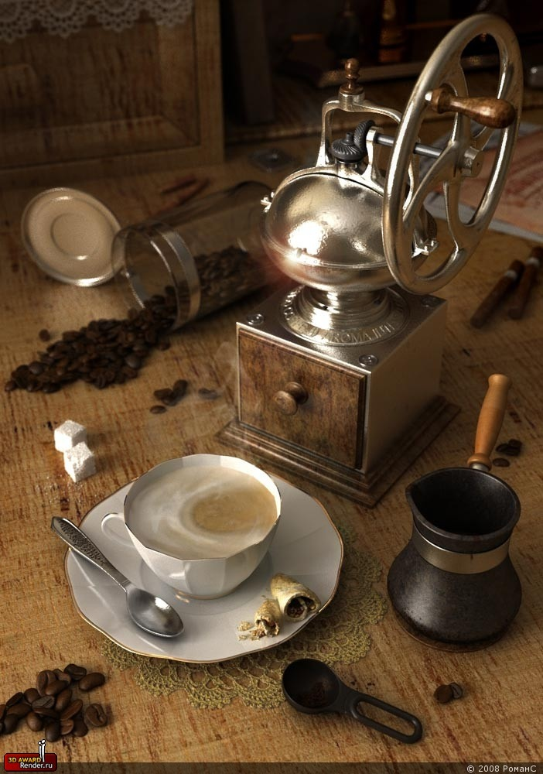
Просто о сложном
Трёхмерная графика или 3D — раздел компьютерной графики, совокупность приемов и инструментов (как программных, так и аппаратных), призванных обеспечить пространственно-временную непрерывность получаемых изображений. Больше всего применяется для создания изображений в архитектурной визуализации, кинематографе, телевидении, компьютерных играх, печатной продукции, а также в науке и промышленности.

Slide 3


Трехмерное изображение
Для получения трёхмерного изображения требуются следующие шаги:
Моделирование создание математической модели сцены и объектов в ней
Рендеринг построение проекции в соответствии с выбранной физической моделью

Slide 4
Что такое трехмерное моделирование?
Ответ
Трехмерное моделирование - это процесс создания трехмерного представления любой поверхности или объекта путем манипулирования полигонами, ребрами и вершинами в моделируемом трехмерном пространстве.

Slide 5
3D моделирование и рендеринг одно и то же? Ни в коем случае!
Ответ
Рендеринг (англ. rendering — русск. визуализация) термин в компьютерной графике, обозначающий процесс получения изображения по модели с помощью компьютерной программы.

Slide 6
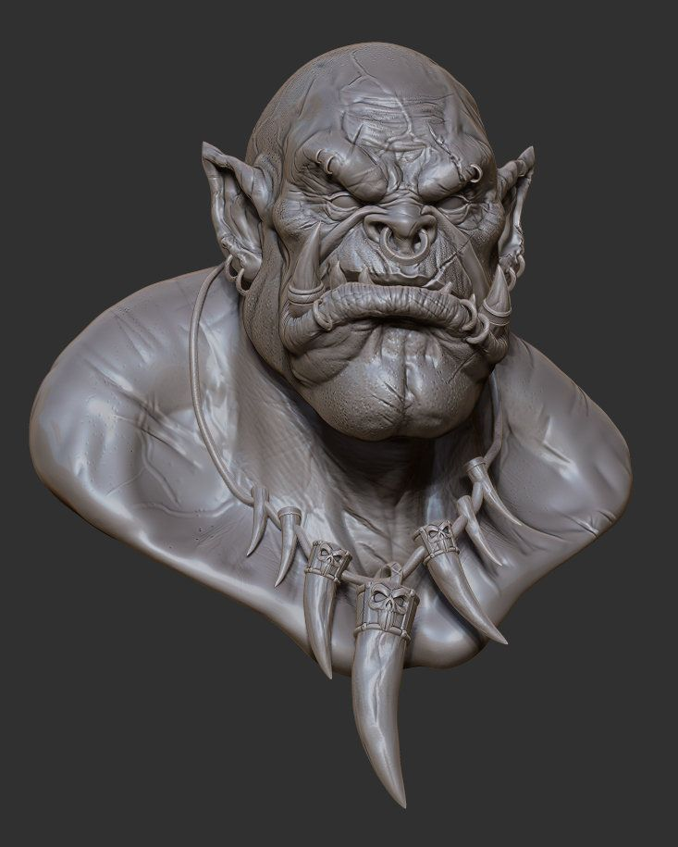
Сцена (виртуальное пространство моделирования) включает в себя несколько категорий объектов:
Геометрия - построенная с помощью различных техник модель, например здание.
Материалы - информация о визуальных свойствах модели, например цвет стен и отражающая/преломляющая способность окон.
Источники света - настройки направления, мощности, спектра освещения
Виртуальные камеры - выбор точки и угла построения проекции
Силы и воздействия - настройки динамических искажений объектов, применяется в основном в анимации
Дополнительные эффекты - объекты, имитирующие атмосферные явления: свет в тумане, облака, пламя и пр.
Совет
Для создания 3D-моделей используют такие программы, как The Brush, Autodesk Maya и 3ds Max и другие. Если же модели должны еще и двигаться, то их создателю также может понадобиться умение писать код.

Slide 7
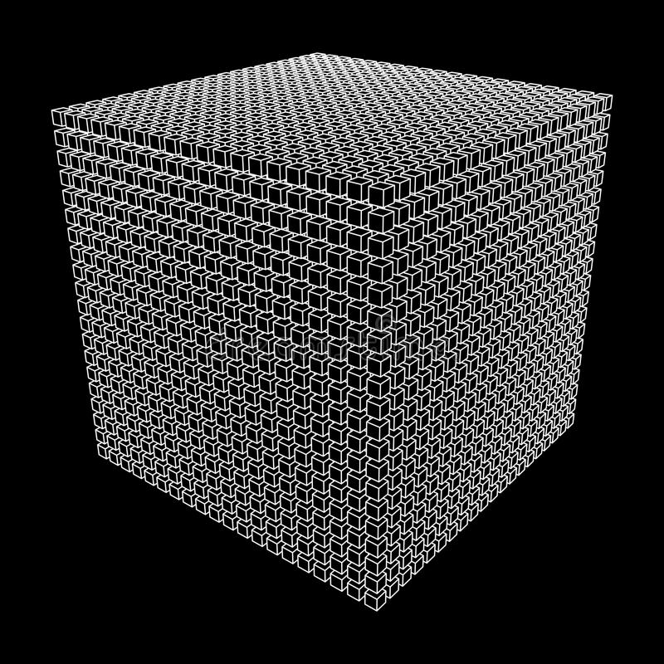
На этапе рендеринга математическая (векторная) пространственная модель превращается в плоскую (растровую) картинку. Если требуется создать фильм, то рендерится последовательность таких картинок - кадров. Таким образом, рендеринг преобразует трёхмерную векторную структуру данных в плоскую матрицу пикселей. Этот шаг часто требует очень сложных вычислений, особенно если требуется создать иллюзию реальности.
Популярные системы рендеринга
PhotoRealistic RenderMan (PRMan), Mental ray, V-Ray, FinalRender, Brazil R/S, BusyRay,Turtle, Maxwell Render, Fryrender, Indigo Renderer, LuxRender, YafRay, POV-Ray.

Slide 8
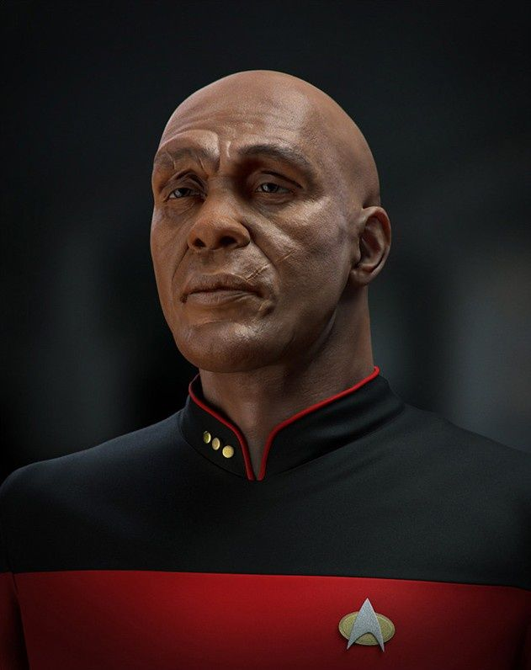
3D графика — это создание объемной модели при помощи специальных компьютерных программ. На основе чертежей, рисунков, подробных описаний или любой другой графический или текстовой информации, 3D дизайнер создает объемное изображение.
Трехмерная графика позволяет создать простую трехмерную модель, с низкой детализацией и упрощенной формы. Или же это может быть более сложная модель, в которой присутствует проработка самых мелких деталей, фактуры, использованы профессиональные приемы (тени, отражения, преломление света и так далее).
Совет
С помощью 3D графики есть возможность заглянуть "внутрь" технологического процесса. Эффектная визуализация концентрирует внимание зрителя на ключевых моментах демонстрации.
.

Slide 9
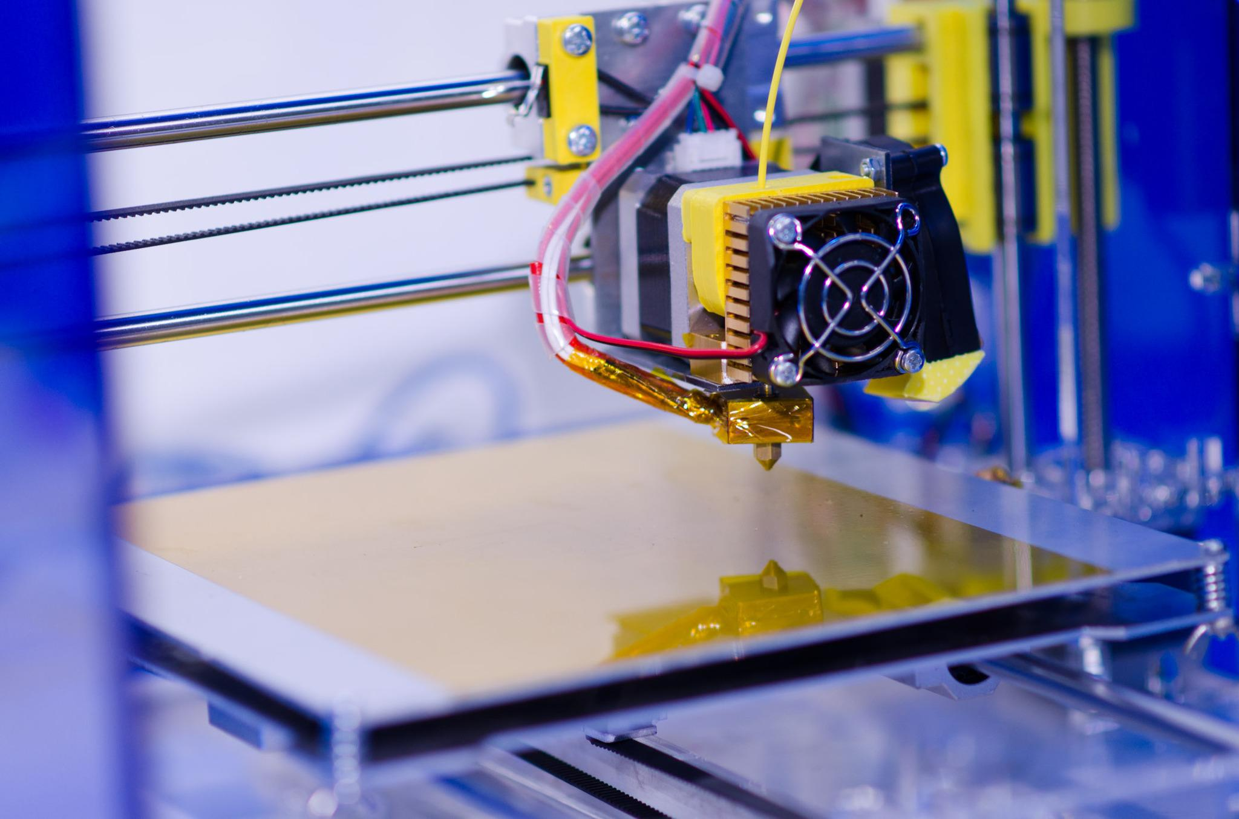
3D принтер ─ это оборудование, с помощью которого можно создавать реальные объемные физические изделия, используя в основе 3D модель. Сама печать на 3д принтере подразумевает построение реального изделия по разработанному макету трехмерной модели.
3D-печать может осуществляться разными способами и с использованием различных материалов, но в основе любого из них лежит принцип послойного создания (выращивания) твёрдого объекта.
Технологии 3D-печати в скором времени станут массовым потреблением, т.к. их возможности поистине безграничны: архитектура и дизайн, медицина и промышленность, образование и реклама - ведь принтеры позволяют создавать объекты с высокой детализацией и различных цветов всего за несколько часов работы.
Совет
Программ для 3D-моделирования существует много, но не стоит относиться к выбору софта как к поступлению в университет: в 3D-моделировании важно понимать принципы и логику, а сменить программу можно в любой момент .

Slide 10
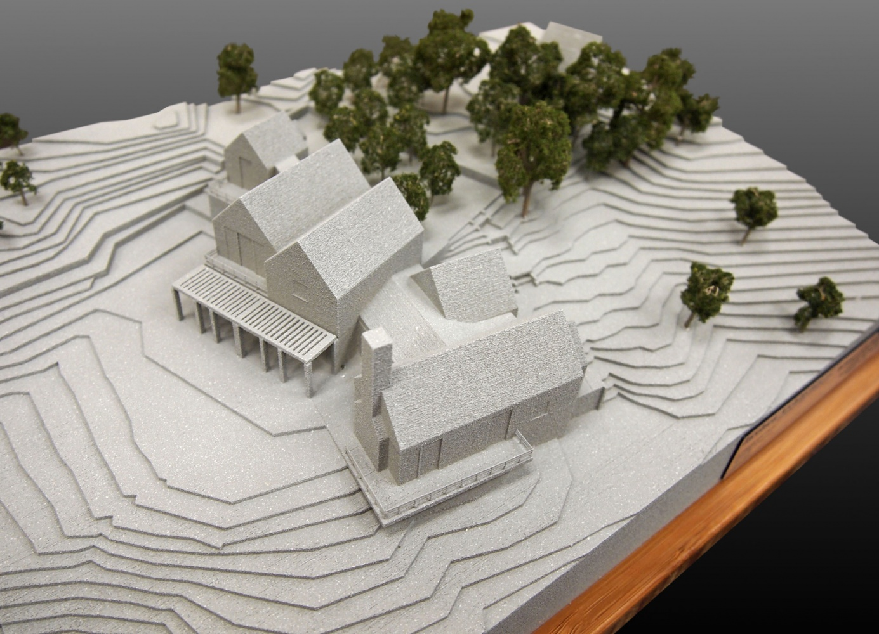
Программные пакеты, позволяющие создавать трёхмерную графику, то есть моделировать объекты виртуальной реальности и создавать на основе этих моделей изображения, очень разнообразны. Последние годы устойчивыми лидерами в этой области являются коммерческие продукты:
3DS Max — полнофункциональная профессиональная программная система для работы с трёхмерной графикой, разработанная компанией Autodesk.
Maya — редактор трёхмерной графики. В настоящее время стала стандартом 3D графики в кино и телевидении.
SoftImage XSI – это 3D анимационное программное обеспечение применяемое при разработке игр, создании фильмов и телевизионных программ. В арсенале SOFTIMAGE XSI имеется полный набор инструментов для 3D моделирования, анимации и рендеринга.
K-3D — программное обеспечение, система 3D-моделирования и компьютерной анимации. По оценке журнала «Компьютер» система может рассматриваться как хорошая альтернатива профессиональным пакетам.
Zbrush — программа для трёхмерного моделирования, созданная компанией Pixologic. Отличительной особенностью данного ПО является имитация процесса «лепки» 3d-скульптуры, усиленного движком трёхмерного рендеринга в реальном времени, что существенно упрощает процедуру создания требуемого 3d-объекта

Slide 11
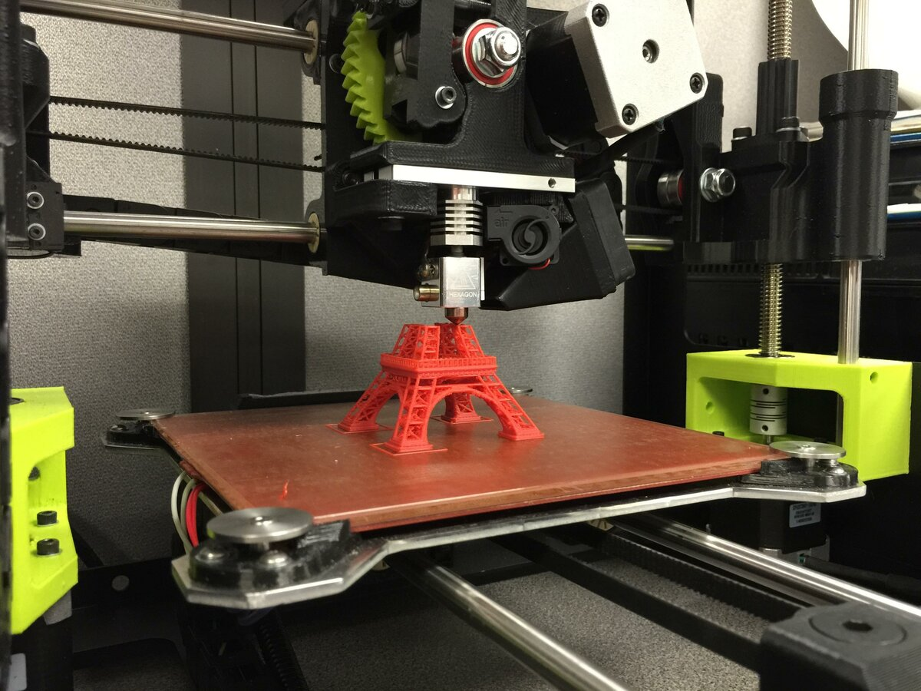
Существует около десятка технологий, по которым могут работать 3D принтеры. Самыми популярными считаются всего 4 типа:
FDM – это самая популярная технология.Такие устройства печатают пластиковой нитью. Принтер ее расплавляет, после чего формирует каплями пасты слои модели.
SLA применяются при изготовлении моделей для производства ювелирных изделий. Их лазерный луч просвечивает ванну с жидким полимером, заставляя его точечно застывать. После извлекается полностью готовая модель без пустот.
SLS используют для печати порошок, который запекается лазером. В качестве самого порошка могут применяться различные материалы, такие как бронза, керамика, литейный воск, стекло и так далее.
3DP оборудование подразумевает изначальное нанесение клея, после чего насыпается слой порошка. Устройство распространяет материал слоями. Полученные изделия внешне напоминают гипс.
Подсказка
Большинство 3D-принтеров SLA-технологии печатают тонкими слоями, у них небольшая погрешность.

Slide 12
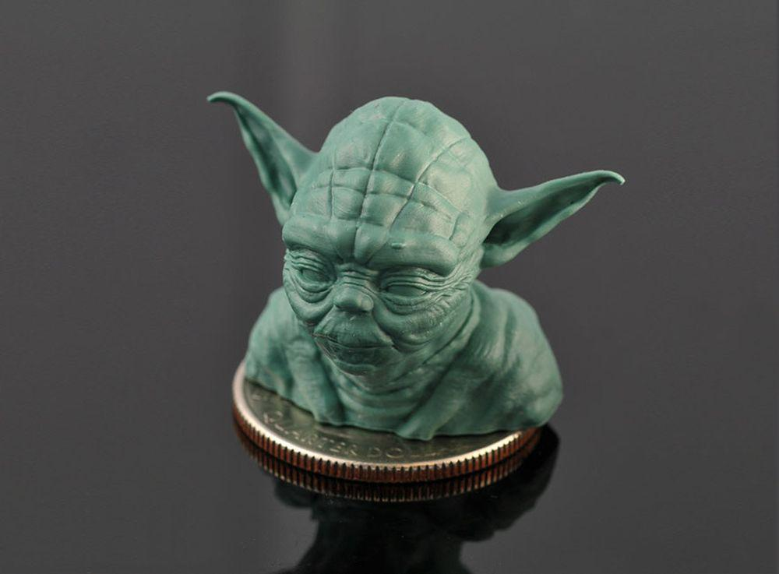
Подавляющее большинство печатного оборудования, позволяющего создавать трехмерные модели, применяется в качестве развлекательного устройства, с помощью которого изготавливают фигурки и различные предметы интерьера. 3D принтеры доступного ассортимента на большее и неспособны.
Существуют более совершенные устройства, которые применяют профессионально в различных сферах:
Архитектуре.
Дизайне.
Ювелирном деле.
Автомобильной промышленности.
Стоматологии.
Аэрокосмической промышленности и т.д.
С помощью 3D принтера осуществляется изготовление стоматологических имплантов, сложных деталей для автомобилей и даже целых домов. В мире существует несколько крупных печатных установок, которые печатают стены домов. Это большие принтеры, собираемые на строительной площадке.
Где применяется 3D печать?
Хочу всё знать
В области создания креативной одежды и обуви активно используется 3D печать гибкими полимерами.

Slide 13
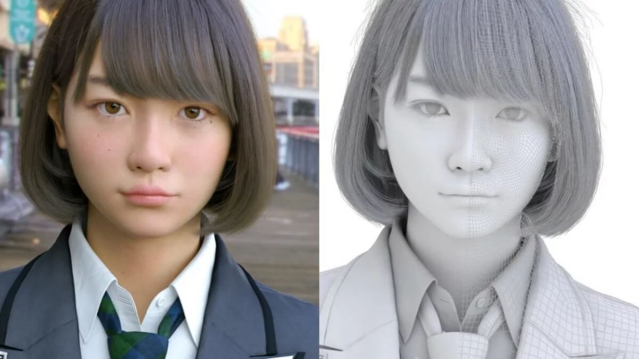
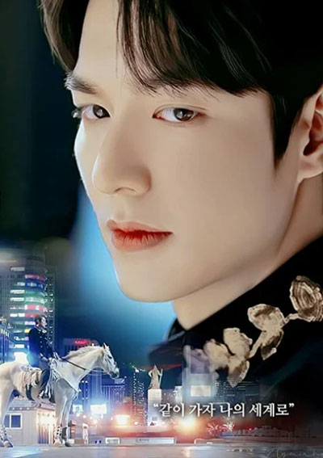
Спасибо
з а
внимание

